Slide 1
缓冲区溢出实验attacklab

Slide 2
实验目的
1、深入了解缓冲区溢出的隐患，了解如何利用缓冲区溢出这个漏洞对现有程序进行控制流劫持、执行非法程序代码，从而造成对程序进行攻击以及破坏的过程；
2、增强对程序机器级表示、汇编语言、调试器和逆向工程等理解。

Slide 3
学习资料
（1）阅读《深入理解计算机系统》的3.10.2~3.10.5 （2）仔细阅读attacklab.pdf中的level1、level2部分 （3）gdb和objdump的使用方法 （4）cmu公开课Recitation 5: Attack lab and Stack

Slide 4
实验内容
对目标程序实施缓冲区溢出攻击，通过造成缓冲区溢出来破坏目标程序的栈帧结构，继而执行一些原来程序中没有的行为。
本实验共完成2个实验小题：level1和level2。
具体要求见《实验4缓冲区溢出实验报告》！

Slide 5
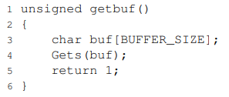
基本原理
C语言中对于数组的引用不进行任何边界检查，而且局部变量和状态信息（如保存的寄存器值和返回地址）都存放在栈中。
当对越界的数组元素的写操作时，则会破坏存储在栈中的状态信息。一种常见的破坏就是缓冲区溢出。
通常，在栈中分配某个字符数组保存一个字符串，但是字符串的长度超出了为数组分配的空间，可能不会报错。如Gets函数，任何长度超过BUFFER_SIZE个字符的字符串都会导致写越界。

Slide 6
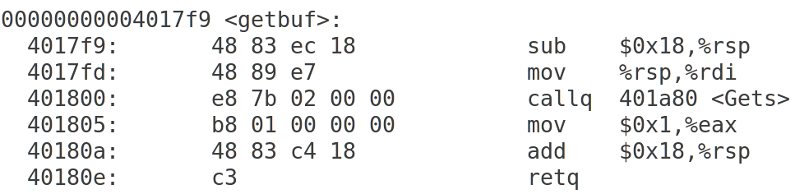
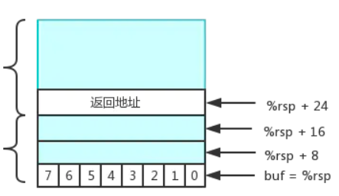
从汇编代码中可以看出，该程序在栈上为字符数组分配了24个字节。假如用户定义的字符数组为8个字节，意味着即使用户输入超过8个字节也不一定会对栈的状态信息造成破坏。但是如果用户输入超过23个字节，则会将echo的返回地址给破坏，这就是缓冲区溢出漏洞。

Slide 7
所配文件
本实验是一人一题。在所发目录中，一共3个和本实验相关的文件：
ctarget 代码注入攻击的目标文件
hex2row 将16进制数转化为攻击字符，因为有些字符在屏幕上面无法输入，所以输入该字符的16进制数，自动转化为该字符
cookie.txt 一个8位16进行数，作为攻击的特殊标志符（level2使用）
ctarget为所要分析处理的文件。其中包含3个函数：getbuf( )和touch1、touch2。可用objdump工具反汇编查看其代码，并存入文件中方便查看。命令为：
objdump -d ctarget > ctarget.txt

Slide 8
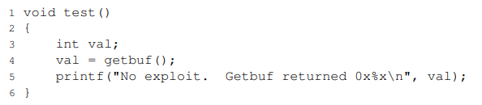
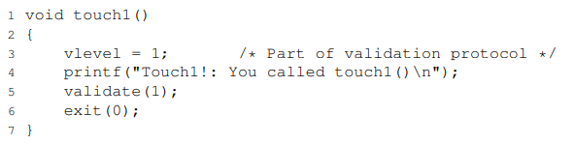
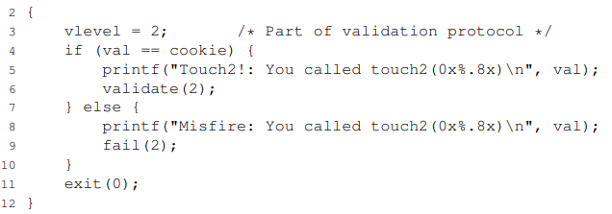
ctarget 的正常流程中的相关函数如下：

Slide 9
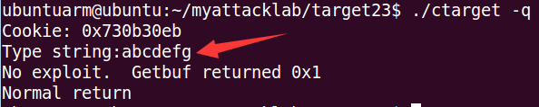
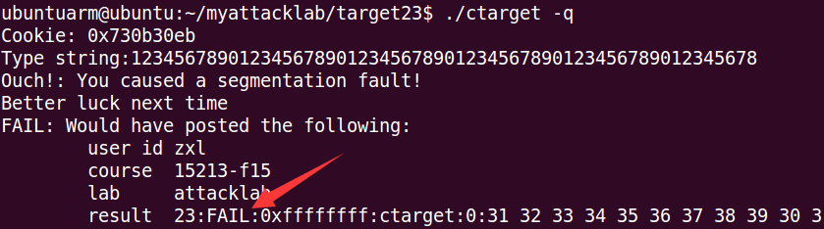
正常运行程序并输入字符数较少（少于所定义的数组大小）时，输出正常，如图所示：
如果输入的字符数太多，超出栈中定义的范围，输出错误，如图所示：

Slide 10
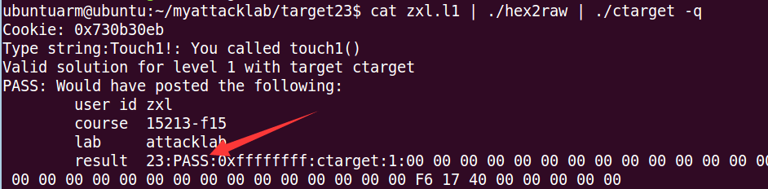
本实验的目标是通过在getbuf阶段输入特定的字符串，拦截程序流，跳转到touch1或 touch2函数。
以level1为例，完成后可跳转到touch1函数：

Slide 11
level1解题思路
找到程序在栈为输入字符串分配了多大的空间
找到touch1函数的起始地址
将栈上分配的空间填满，并且在下8个字节，也就原先正常的返回地址上填上touch1函数的地址

Slide 12
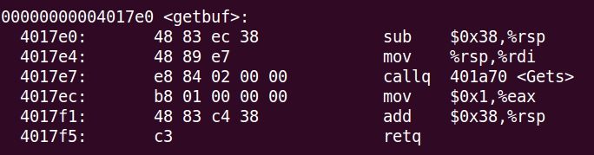
反汇编getbuf函数，找到实际在栈上分配了多少字节
从第一行sub $0x38, %rsp中显示，在栈上为buf提供了0x38也就是56个字节的空间

Slide 13
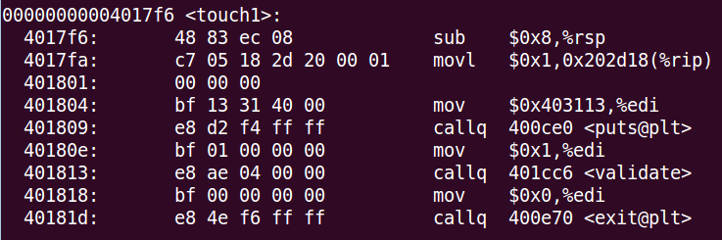
反汇编touch1函数，找到touch1函数的起始地址
从第一行中看出，touch1的起始地址是0x00000000004017f6

Slide 14
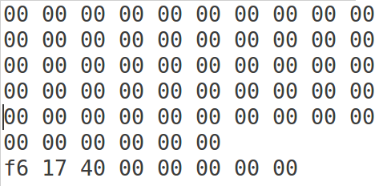
以上，我们已经到了我们需要的所有关键信息，现在构建我们输入字符，首先填充栈，可以使用任意字符，这里我使用的是16进制的0x00填充，然后填充touch1地址。
由于这些内容都是非ASCII字符，无法直接在命令行界面输入，因此要利用实验系统提供的hext2raw工具。可直接建一个文件文件，将数据输入（按文本格式）， hext2raw工具可将它们转换为实际数据。最后得到文本内容如下：
hext2raw工具使用方法详见attacklab.pdf文档

Slide 15
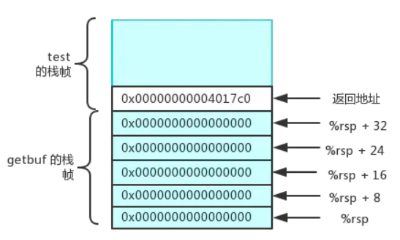
注意的是字节序是little-endian，即低位在低地址，高位在高地址。填充后的栈组织如图所示：
f6
......
40

Slide 16
运行命令解释：
cat 1906400001.l1 | ./hex2raw | ./ctarget -q
| 管道符号
-q 必须使用，否则出错！

Slide 17
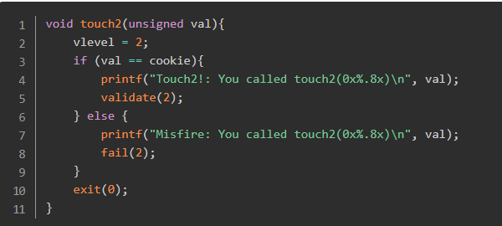
level 2解题思路
第二阶段，需要做的是在输入字符串中注入一小段代码。其实整体的流程还是getbuf中输入字符，然后拦截程序流，跳转到调用touch2函数。
这段程序就是验证传进来的参数val是否和cookie中值相等。假设cookie.txt中的值为：0x59b997fa

Slide 18
解题思路：
将正常的返回地址设置为你注入代码的地址，本次注入直接在栈顶注入，所以即返回地址设置为%rsp的地址
将cookie值移入到%rdi，%rdi是函数调用的第一个参数
获取touch2的起始地址
想要调用touch2，只能使用ret改变当前指令寄存器的指向地址。ret是从栈上弹出返回地址，有两种以上解决方案：
1)在此之前先将touch2的地址压栈，在语句中实现
2)直接ret，字符串输入返回后rsp会加8，在此处写ret的返回地址。
这两种方法都实现，可以考虑第三种。

Slide 19
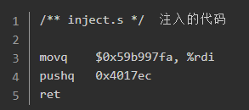
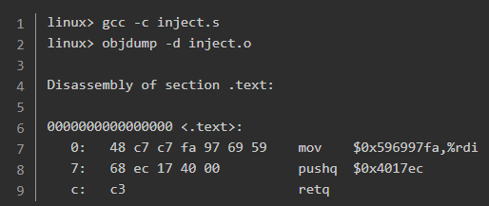
第1种方法中注入的代码为：
将上述的汇编代码转化为计算机可以执行的指令序列，执行下列命令：

Slide 20

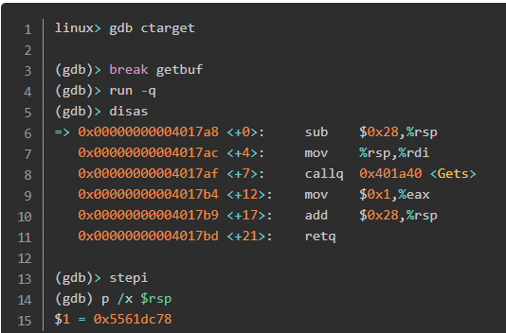
可以得到这三条指令序列如下：
接下来寻找%rsp的地址，利用gdb进行调试，获取我们需要的信息：

Slide 21
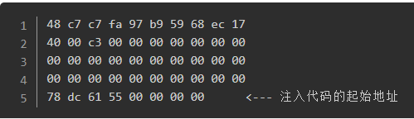
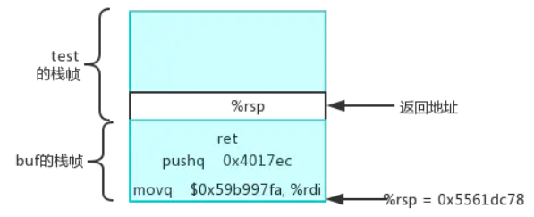
如上所示，我们获取到了%rsp的地址，可以构造出如下字符串，在栈的开始位置为注入代码的指令序列，然后填充满至40个字节，在接下来的8个字节，也就是原来的返回地址，填充成注入代码的起始地址，也就是%rsp的地址，可以得到如下字符串：
运行方法同level1。

Slide 22

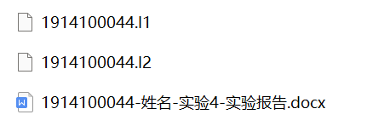
实验提交要求
一人一题（助教会运行提交的文件，抄袭计0分，不交文本文件计0分；实验报告要求体现分析过程，没有或过于简略酌情扣分）
提交文件夹以学号命名，内容包括2个答案文本文件和实验报告，所交文件格式为：
level1程序的文件名格式：学号.l1 , 如 1914100044.l1
level2程序的文件名格式：学号.l2 , 如 1914100044.l2
例
期限 ：2023/05/07 23:59
提交方式：坚果云，具体方式如下。

Slide 23

实验提交要求
坚果云收作业二维码：
上传要求：按照实验提交要求上传压缩包即可

